Slide 1
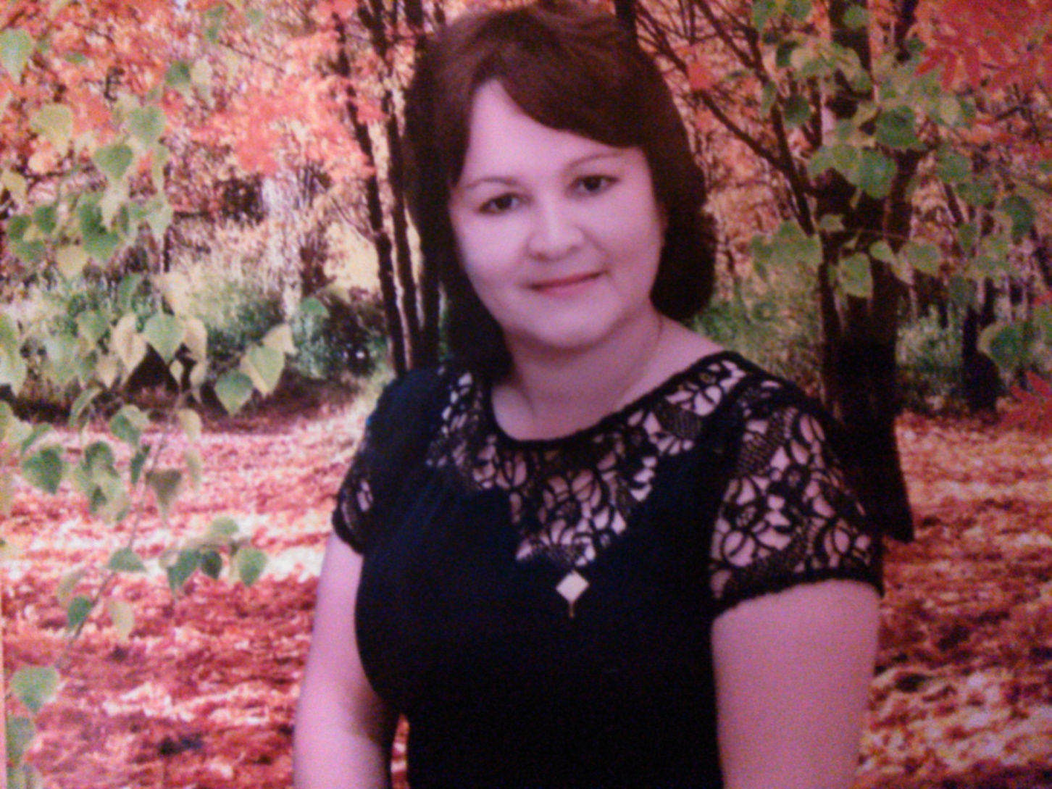
Конкурс
«ИКТ в творчестве педагога – 2016»
Муниципальное автономное дошкольное образовательное учреждение детский сад №14 «Дюймовочка»
Воспитатель высшей квалификационной категории
Асылаева Гульшат Шарифьяновна.

Slide 2
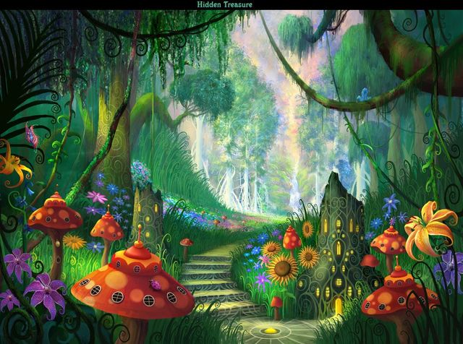

В гостях у сказки

Slide 3
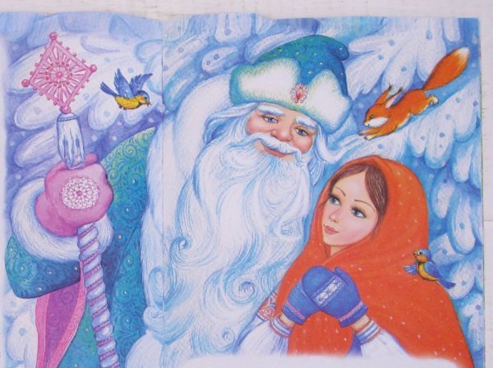

Slide 4
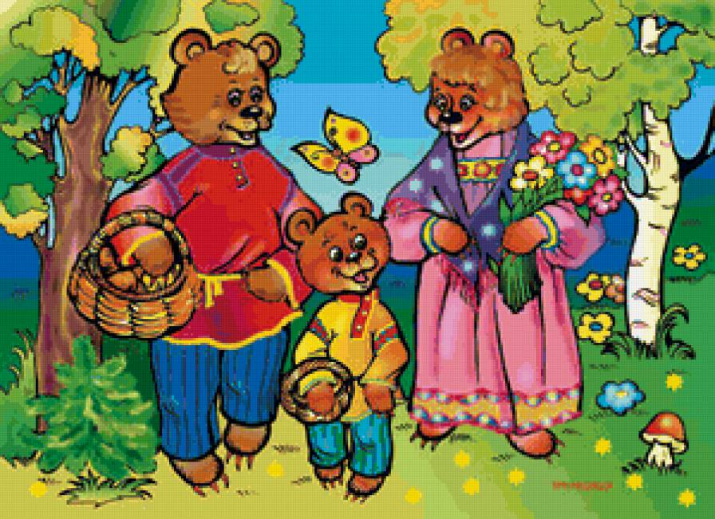

Slide 5
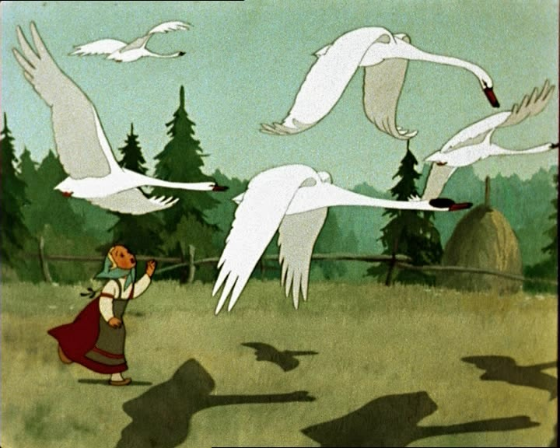

Slide 6
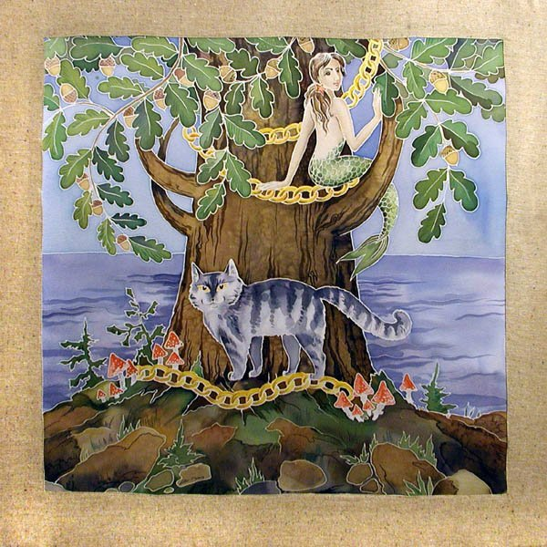

Slide 7
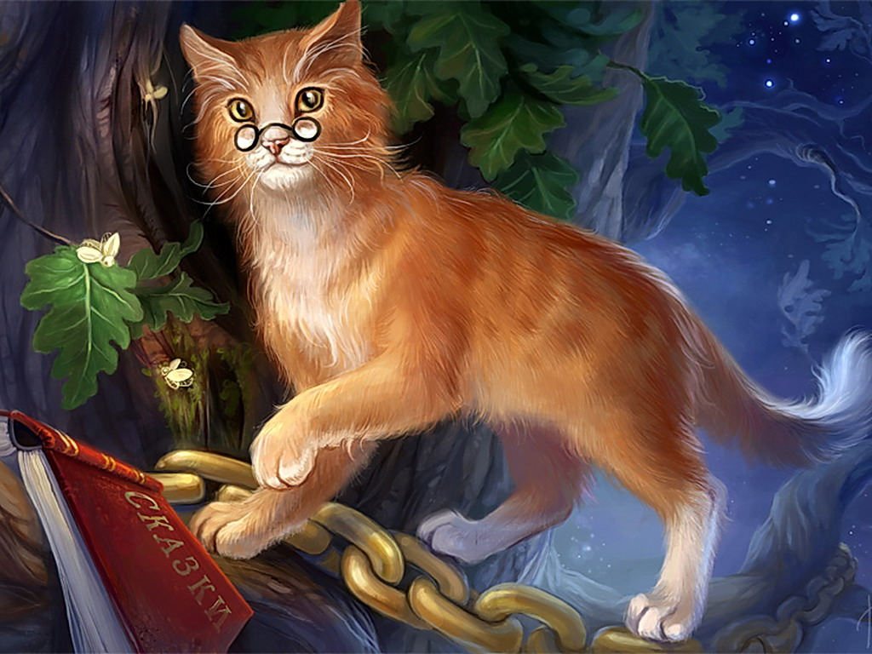

Slide 8
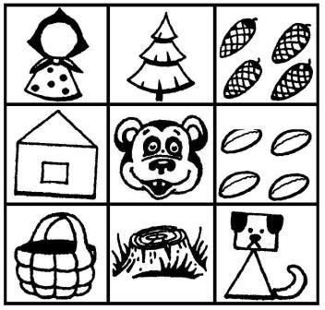

Slide 9


Slide 10
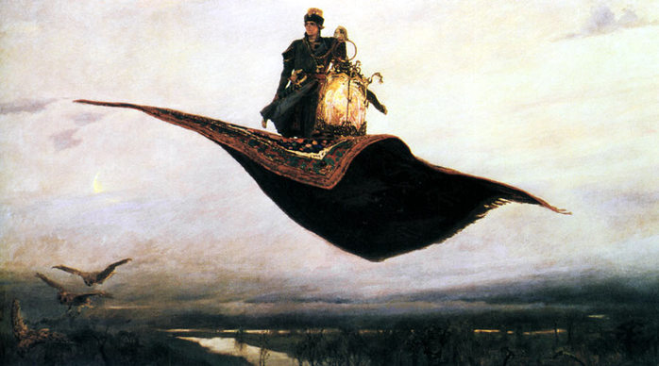

Slide 11
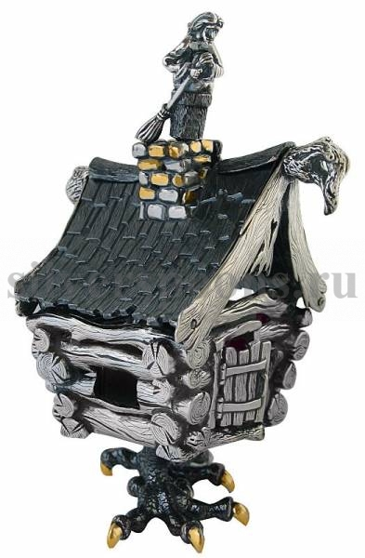

Slide 12


Slide 13
